Slide 1

TRƯỜNG THCS NGUYỄN VĂN TỐ
DANH SÁCH GIÁO VIÊN CHỦ NHIỆM KHỐI 6

Slide 2
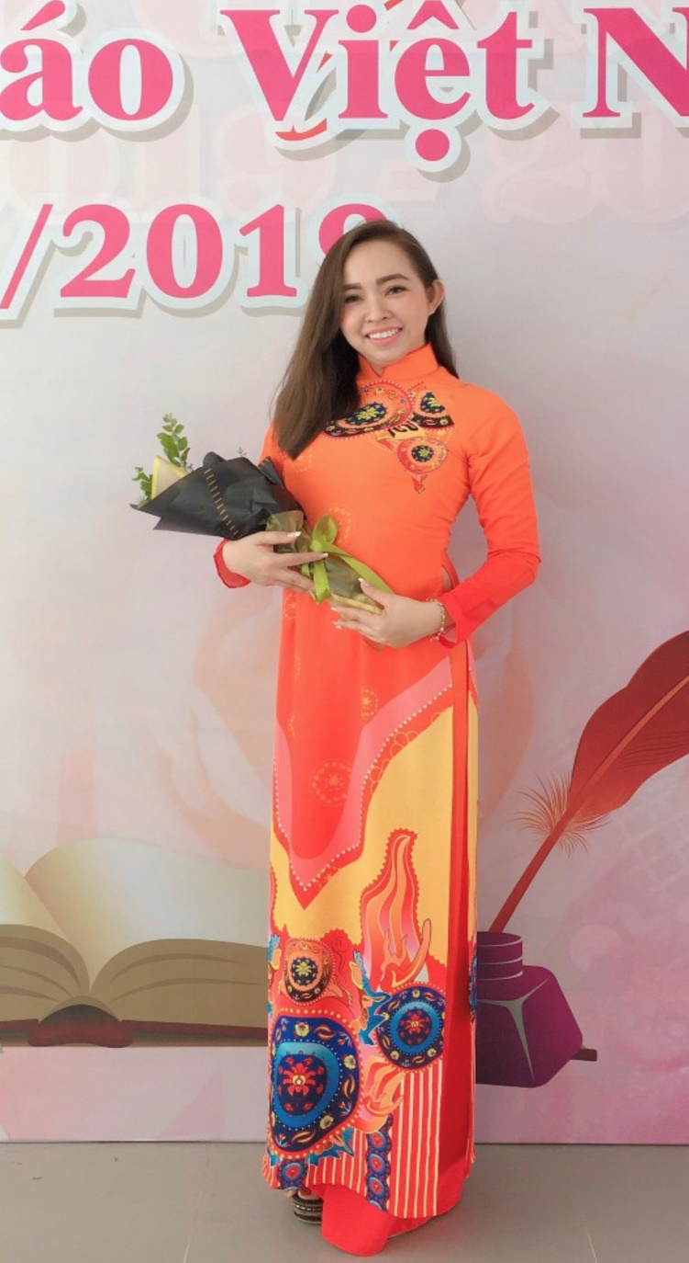
GVCN lớp 6/1:
Cô NGÔ THỊ ANH ĐÀO
Giảng dạy môn: Mỹ thuật
Số điện thoại: 090 3769091

Slide 3
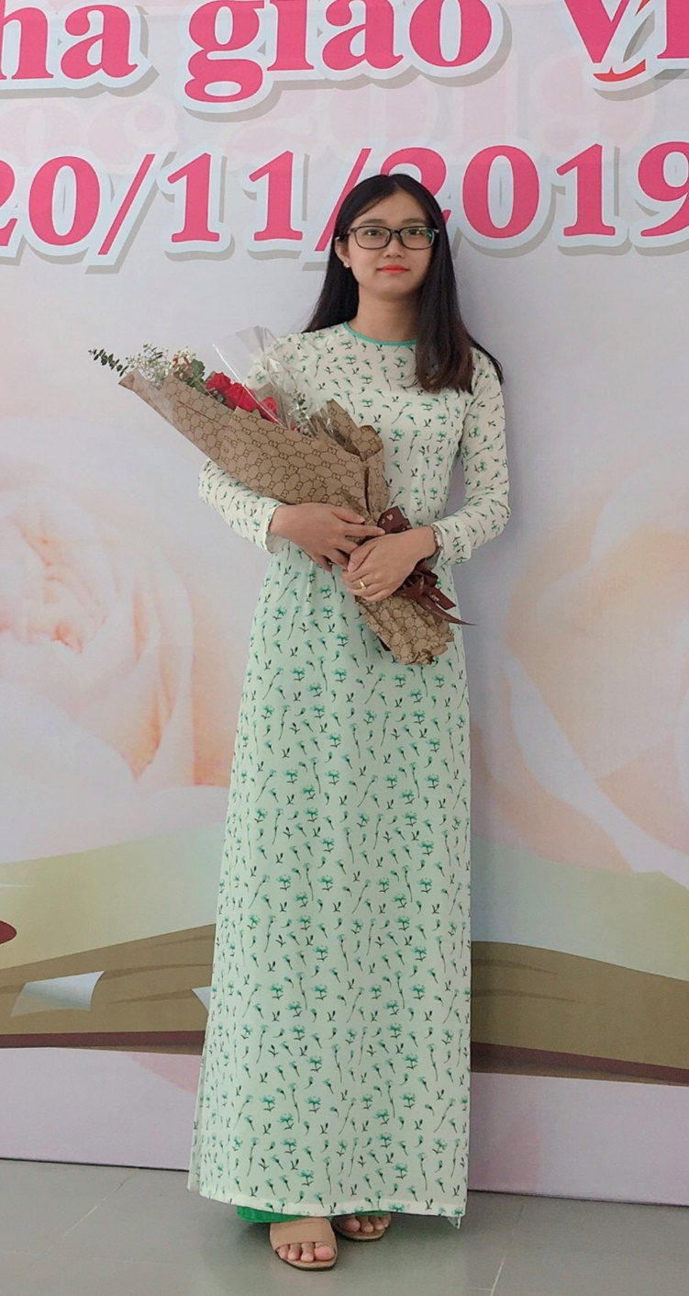
GVCN lớp 6/2:
Giảng dạy môn: Sinh học
Số điện thoại: 097 6745965
Cô TRẦN THỊ NGỌC HUYỀN

Slide 4
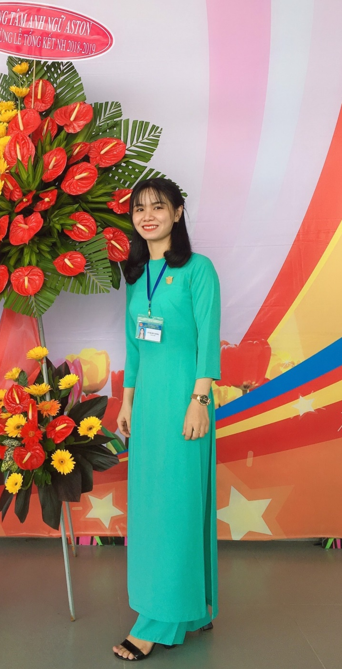
GVCN lớp 6/3:
Giảng dạy môn: Sinh học
Số điện thoại: 034 4813910
Cô LÊ THỊ THÙY DƯƠNG

Slide 5
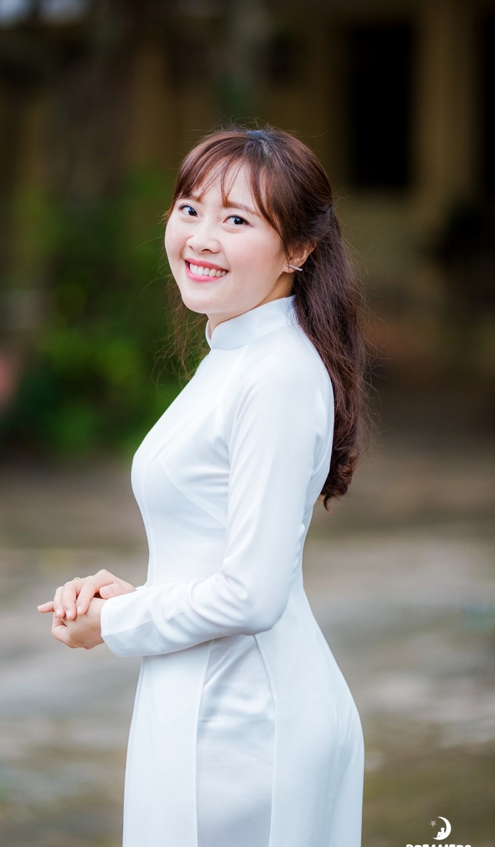
GVCN lớp 6/4:
Giảng dạy môn: Vật lý
Số điện thoại: 070 4461156
Cô TRẦN THỊ THU NGÂN

Slide 6
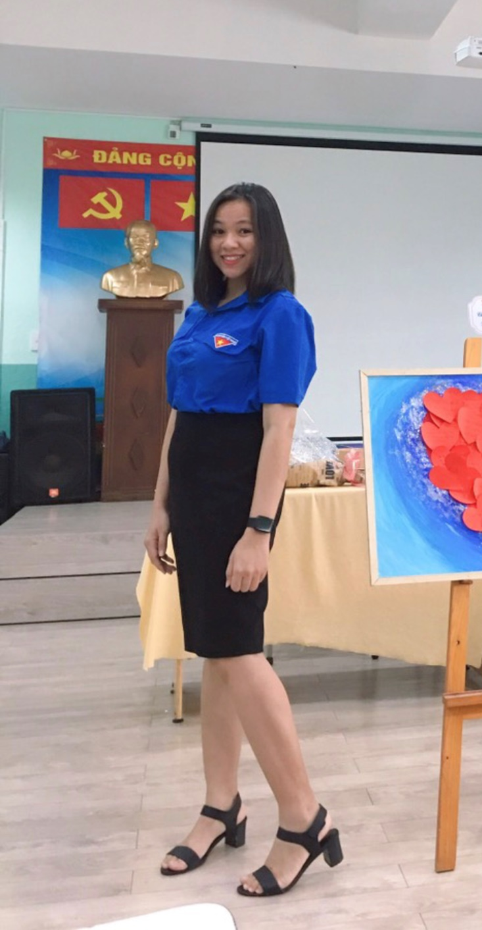
GVCN lớp 6/5:
Giảng dạy môn: Ngữ văn
Số điện thoại: 096 6021976
Cô HÀ THỊ TRINH

Slide 7
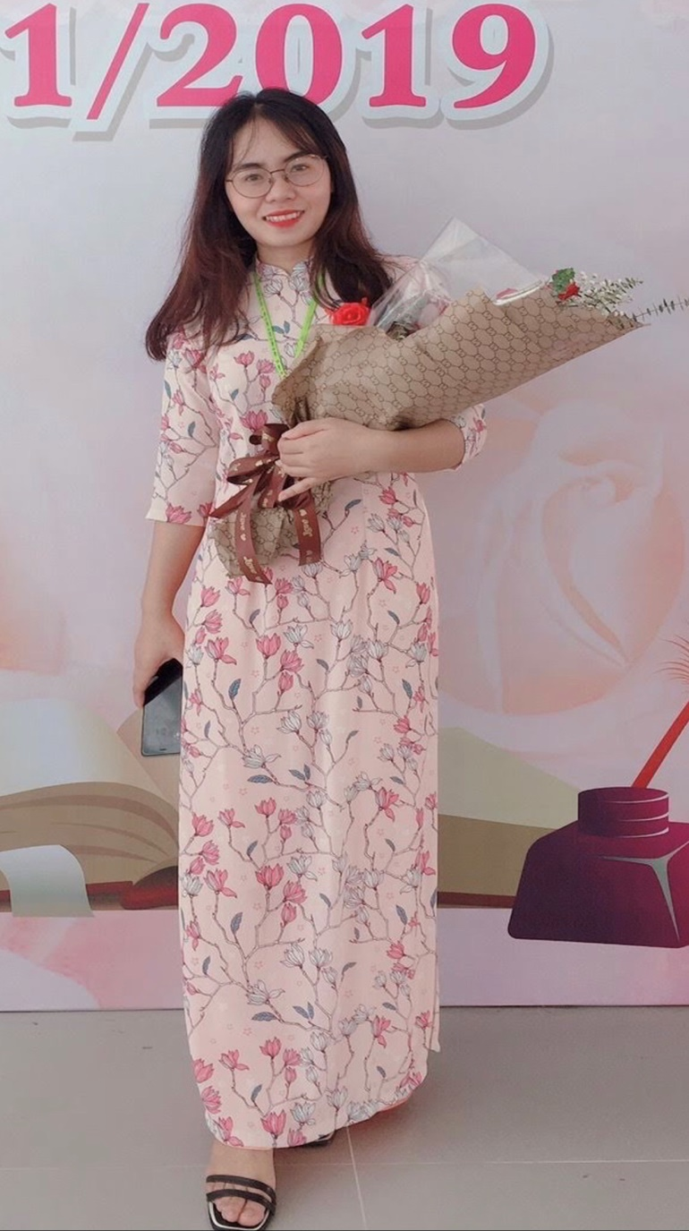
GVCN lớp 6/6:
Giảng dạy môn: Địa lý
Số điện thoại: 097 8158623
Cô K’ THỊ PHƯƠNG LAN

Slide 8
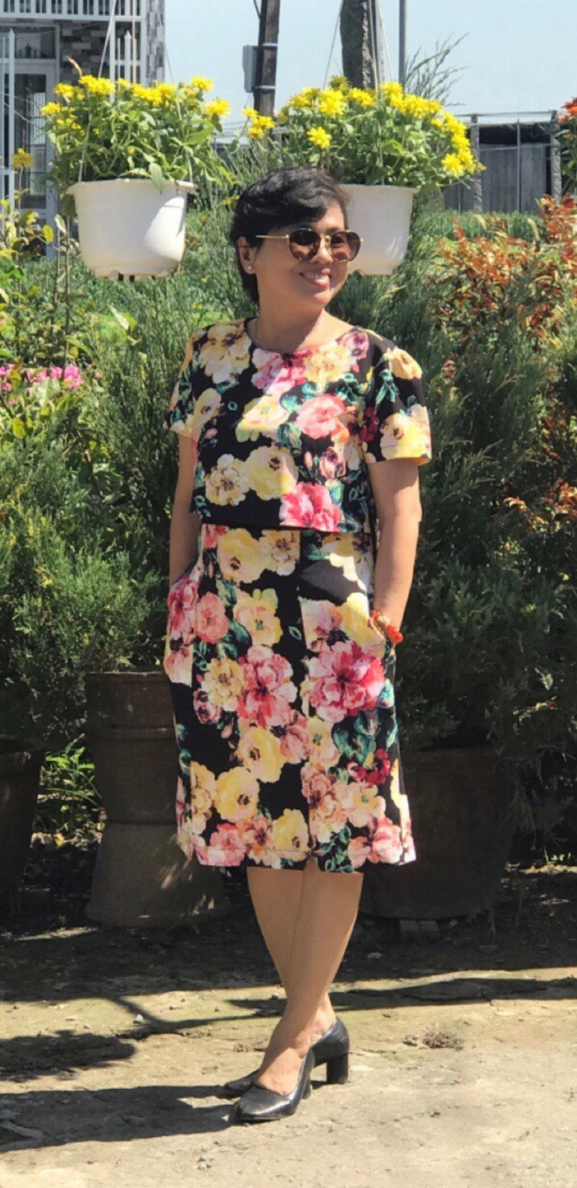
GVCN lớp 6/7:
Giảng dạy môn: Tiếng anh
Số điện thoại: 090 8592425
Cô TÔ THỊ DUYÊN

Slide 9
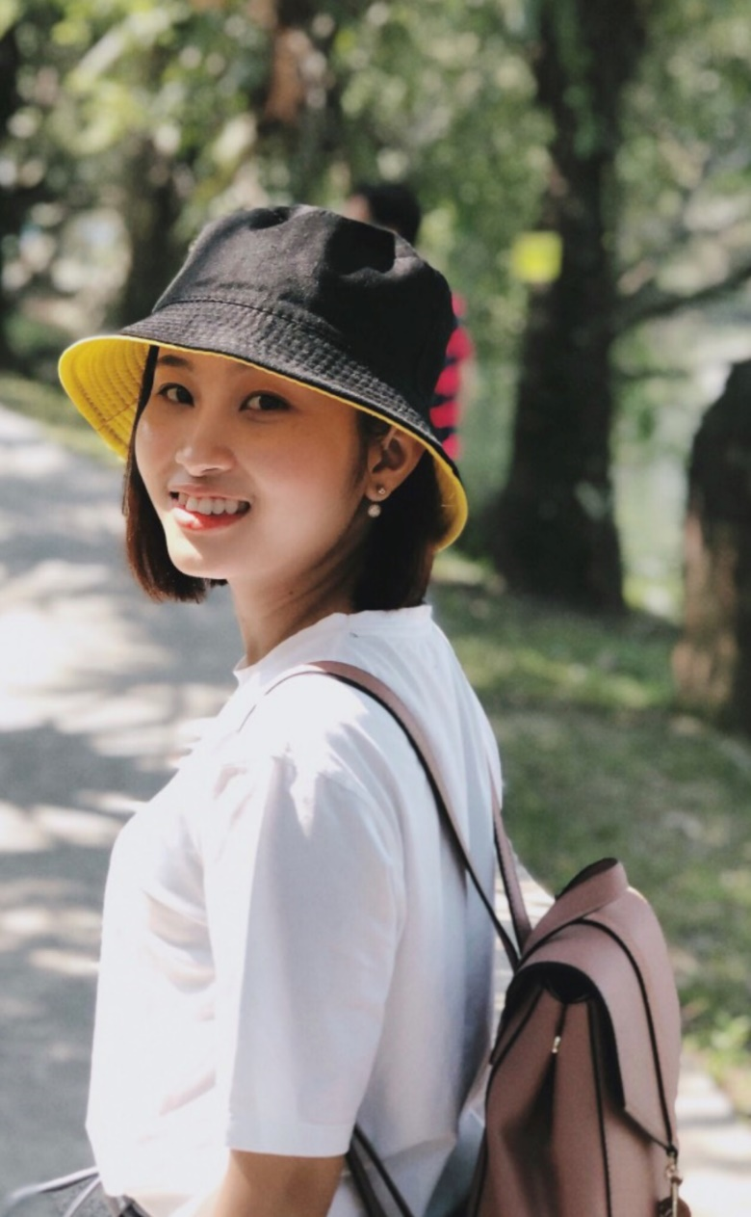
GVCN lớp 6/8:
Giảng dạy môn: Toán
Số điện thoại: 034 3591468
Cô PHẠM THỊ TƯƠI

Slide 10
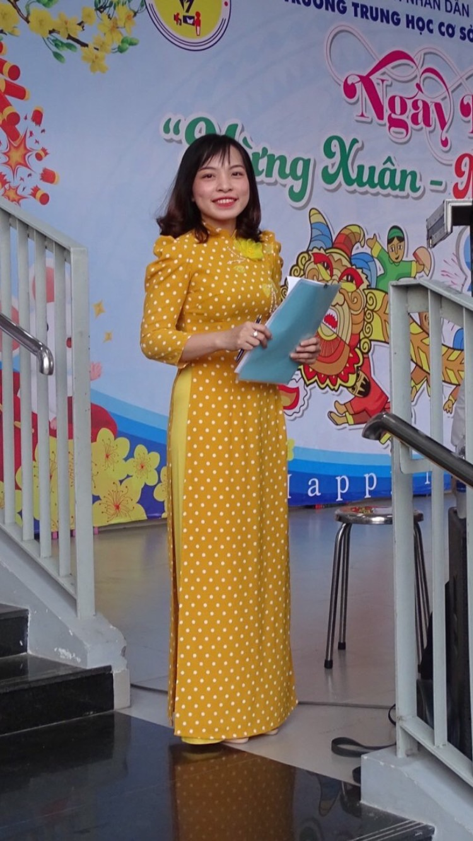
GVCN lớp 6/9:
Giảng dạy môn: Ngữ văn
Số điện thoại: 036 4983454
Cô DƯƠNG MỸ LẾN

Slide 11
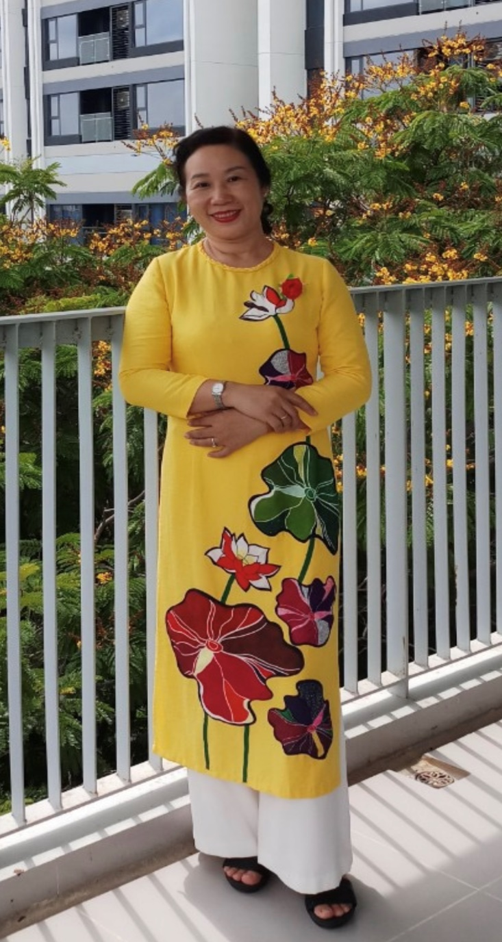
GVCN lớp 6/10:
Giảng dạy môn: Toán
Số điện thoại: 090 2807799
Cô NGUYỄN THỊ THANH TÂM

